Slide 1
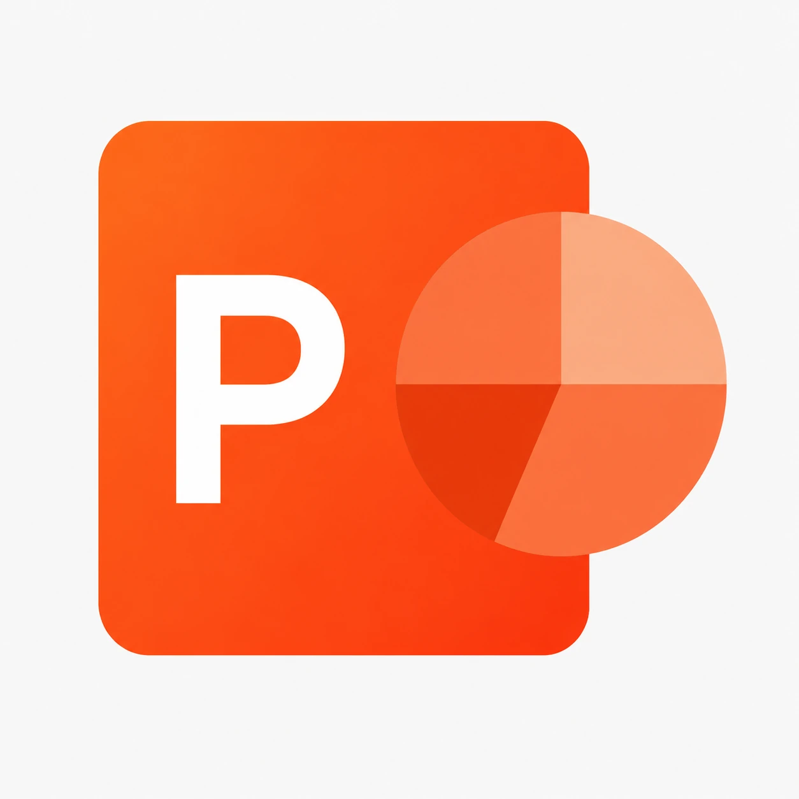
معماری اصلی نرم افزار
پاورپوینت معمولاً بر پایه‌ی معماری لایه‌ای طراحی شده است؛ یعنی بخش رابط کاربری برای ساخت و ویرایش اسلاید، از بخش منطق برنامه مثل مدیریت اسلایدها، انیمیشن‌ها و قالب‌ها جداست.
در لایه‌ی پایین‌تر، موتور پردازش و رندر وظیفه‌ی نمایش عناصر گرافیکی، متن، تصویر و ترنزیشن‌ها را بر عهده دارد.
همچنین یک لایه‌ی ذخیره‌سازی و فایل وجود دارد که فایل‌های ارائه را در قالب‌هایی مثل PPTX ذخیره و بازیابی می‌کند.
در نسخه‌های جدید، این معماری با قابلیت‌های ابری و همکاری هم‌زمان هم یکپارچه شده است.

Slide 2
مصرف در طول زمان
CPU

Slide 3
ساختار تیم پروژه
مدیر پروژه
UI/UX طراح
توسعه دهنده اصلی
برنامه نویس بک اند
برنامه نویس فرانت اند

